Slide 1
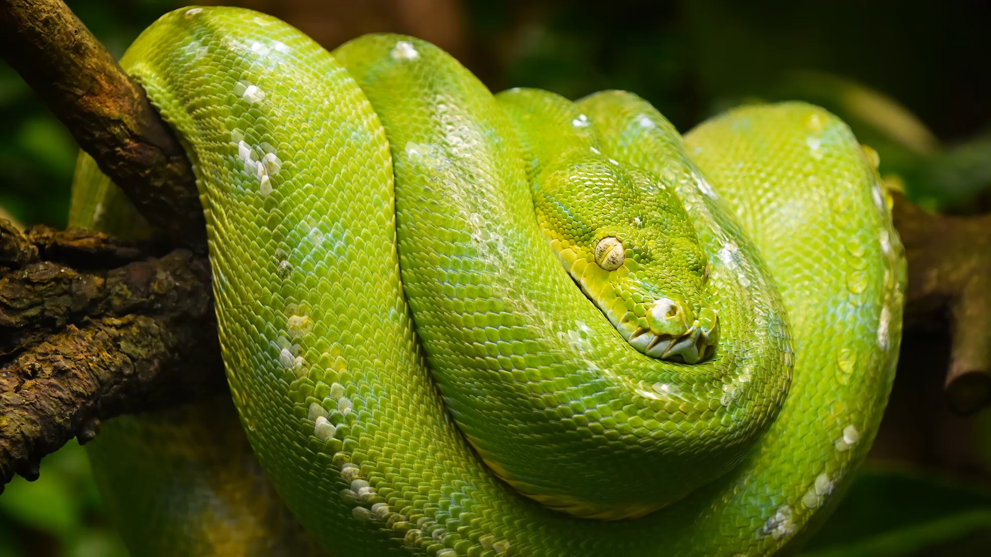
Python班 第5回
2021/06/05 and @OSK-Python班

Slide 2
前回やったこと
関数（メソッド）
ライブラリの install と import

Slide 3
今日やること
ライブラリの続き

Slide 4
Numpy
Numpyは数学

